Slide 1

BİLGİSAYAR AĞLARI
HAZIRLAYANLAR
İREM ÖZDEMİR
ŞEYMA BULUT

Slide 2
Başarı kolay elde edilir. Zor olan başarıyı hak etmektir. – Albert Camus –

Slide 3
YÖNLENDİRME (ROUTER)

Slide 4
YÖNLENDİRME(ROUTER) NEDİR?
Yönlendirme, veri paketinin kaynak sisteminden hedef sisteme iletimidir. Bu işlem Ağ iletişimini kullanan, ağlar gruplarından veri paketlerini Sağlayan Yönlendirici (Router) yapar.

Slide 5
AMACI NEDİR?
Router, kendi üzerinde bir Yönlendirme tablosu (Yönlendirme Tablosu) tutmaktadır. Yönlendirme genişletmeleri bu tablo üzerinde çalıştır.
Router'ın Temel olarak 2 görevi vardır;
Kaynak ve hedef sistem arasında en uygun yolu belirleme.
Kaynaktan gelen veri paketlerini Hedefe doğru iletmek.

Slide 6
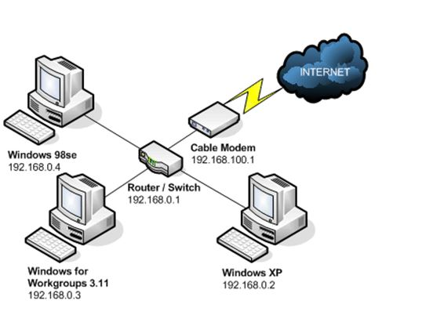
Yönlendirmenin temel amacı; iki nokta arasındaki duruma göre en uygun yolu bulma ve konteynerler o yol üzerinden taşıma olacaktır.
Yönlendirmeyi Router dedik yapar, Router bu yönlendirmeyi yapabilmesi için kendi içinde, paketlerin hangi sonucu üzerinden geçeceğine dair bir tablo tutmaktadır. Ve tablolarda “Statik” ve “Dinamik” olmak üzere iki ayrı tablo yapısı içeriyor

Slide 7
STATİK YÖNLENDİRME TABLOSU
Ağ içindeki bütün alt ağları, Yönlendiriciye uygun bir şekilde Yönlendirme tablosunu belirli bir dikkatle ile veya el ile yapılandırma Statik Yönlendirme yapısıdır.
Tabi bu durumda Ağ topolojisi üzerinde her bir değişiklikte Yönlendirme Tablosundaki Statik değerlerin silinmesi ve tekrar yapılandırması gerekir.Yani yapı bir düğümden(Yönlendirici(Yönlendirici) diğer düğüme ulaşmak için kullanılan yol yöntemiyle tasarlanmış ve yönergelerin değişiminden etkilenmez.

Slide 8
Daha çok küçük ağlarda yol alma ideal bir çözüm olabilir, çünkü;
Yönlendirici daha az işlemci kullanır,
Döngü bulunma riski yoktur,
Basit güncelleme işlemi. Ancak zaman belli noktalarda oluşan tıkanıklıklar durumda farklı yollara yönlendirilmediğinde ağ geldiğinde düşmesine neden olacaktır.Ya da bazı hatların kopması durumunda, önceden atanmış yollar farklı yollara yönlendirdiğinden bazı düğümler arası bağlantı kurulamaya bilir.

Slide 9
DİNAMİK YÖNLENDİRME TABLOSU
Dinamik Yönlendirme Tablolarında zaman içinde, ağ topolojisinde, ağ hattında yada bağlantılarda meydana gelen gelen değişimlerle Yönlendirme Tablosu güncellenmektedir. Elle çıktıları Yönlendirme tablosunda, ağ üzerinde meydana gelen değişikliklerde, ağ yöneticisi olmadan değişikliklere göre ayarlanabilmektedir. Dinamik yönlendirme hareketlerinde düğümler üzerinde trafik yükünleri, tıkanmalar ya da bağlantıların kopması sonucu alternatif yollar oluşturur.
Dinamik Yönlendirme'de ; Yönlendirme Protokolü kullanılabilir ve tüm yollar öğrenilir, en iyi yolu yönlendirme tablosuna yerleştirir, artık geçerli olmayan yolları kaldırır.

Slide 10
Dinamik Yönlendirme protokolleri;
RIP (Yönlendirme Bilgi Protokolü) : Bir TCP/IP ağındaki yönlendirici'ların birbirini otomatik olarak tanımasında kullanılan bir iç yönlendirme protokolüdür. IGRP (Interior Gateway Routing Protocol): İç Ağ Geçidi Yönlendirme Protokolü, Cisco tarafından dahili bir mesafe vektörü, iç ağ kurulumudur. OSPF (Önce En Kısa Yolu Aç): Bağlantı-durum yönlendirme protokolüdür.
EIGRP (Enhanced Interior Gateway Routing Protocol): Cisco tarafından sunulan IGRP'nin geliştirilmiş halidir. BGP (Border Gareway Protocol): Uzaklık vektörü dış yönlendirme protokolüdür. Özerk Sistemler arası yönlendirme saklama gözlemi bir protokoldür.

Slide 11
METRİK DEĞERLER
Yönlendirme Algoritmaları oluşturma evleri en uygun olan yolu belirlemek için metrik değerleri kullanır.
Maliyeti (Maliyet)
Yolun Band Genişliği (Bant Genişliği)
Yol Uzunluğu (Yol Uzunluğu, Hop Sayısı)
Gecikme (Gecikme)
Trafik Yoğunluğu (Yük)
Güvenirliği (Güvenilirlik)
Güvenliği (Güvenlik)
Gibi cihazlardan biri veya birkaçı kullanarak bir metrik değerden uzaklaşır ve bu metrik değere göre kapsayıcıları yönlendirir.

Slide 12

YÖNLENDİRME (ROUTER) ALGORİTMALARI

Slide 13
YÖNLENDİRME ALGORİTMASI
Yönlendirme Algoritması iki kategoriye ayrılmıştır:
Uyarlanabilir (Uyarlanabilir) :
Yönlendirmeyi yürütmesi.; Adaptive Algoritmalar, Yönlendirme kararlarını Topoloji ve Ağ Trafiğine göre verir bu yüzden Dinamik Yönlendirme Algoritması olarak da bilinir. Metrik değerler olarak, Atlama Sayısı(Hop Count), Mesafe(Distance) ve Tahmini Geçiş Süresi(Tahmini Transit Süresi) baz alınır.

Slide 14
YÖNLENDİRME ALGORİTMASI
Uyarlanamayan (Adaptif Olmayan) Yönlendirmeyi izlemesi; Non-Adaptive Algoritmalar, Yönlendirme kararlarını Ağ Topolojisi ve Trafiğine göre “almamaktadır” yani ağ başlatılırken yönlendirme bilgileri hali hazırda sonrasında de bulunmaktadır. Bu nedenle Statik Yönlendirme Algoritması olarak da biliniyor.

Slide 15
ADAPTİF OLMAYAN YÖNLENDIRME ALGORİTMALARI (UYARLANAMAYAN 'STATİK YÖNLENDİRME' ALGORİTMALARI)

Slide 16

TAŞKIN (SEL YÖNLENDİRMESİ);
Bu açıklamada gelen veri paketi, paketin geldiği düğüm hariç diğer bütün düğümlere tekrar gönderilir. Bu yöntem ile paketler sürekli ağ içinde dolaşır. Tabii bu işlem sürekli tekrarlanacak için Ağ üzerinde bir trafik oluşturacaktır. Paket başlığında her düğüme ulaşacak “1” azalacak bir Hop(sekme) ölçer kullanılabilir ve sayaç “0”a ulaşılan paket yok edilir veya daha önce hedeflenen paketlerin listesi düzenlenir, aynı kaynaktan gelen aynı sıradaki paket yok edilir.
Veri paketlerine alternatif olarak bir çok yol sunmaktadır. Yani kaynak ile hedef arasındaki tüm yollar üzerinden bir iletişim sağlanabildiği için ağ içinde mevcut herhangi bir sorun sırasında paketler alternatif yollardan Hedefe ulaşırlar.

Slide 17
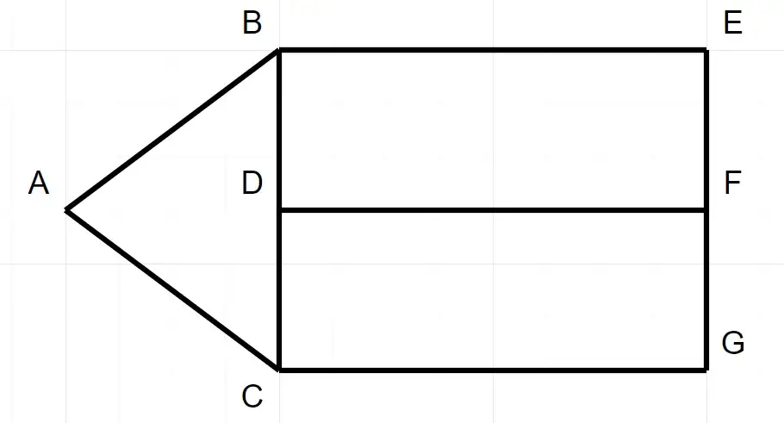
Yukarıdaki ki Diagram'a göre Bütün Harfler birer Yönlendirici olarak düşünülürse; A Düğümünden Çıkan paketi, B düğümüne ve C düğümüne paketi ulaştırır. Sonraki B düğümü, E düğümüne, D Düğümüne ve A düğümüne, C düğümü, D düğümüne, G düğümüne ve A düğümüne, D düğümü, B düğümüne, C düğümüne, F düğümüne, E düğümü, B düğümüne, F düğümüne, G düğümü, F düğümüne, C düğümüne ulaştırır ve paket böylece bir önlem alınmamışsa tekrar bütün ağ dolaşır.

Slide 18
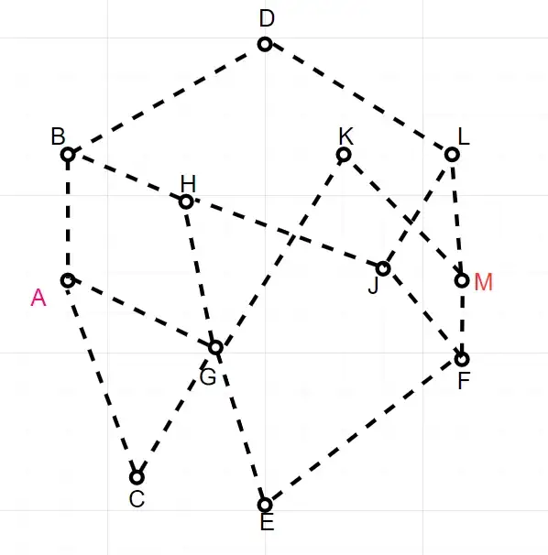
OPTİMALLİK İLKESİ (EN ETKİLİ KURAL);
Yönlendiricinin ağ içindeki diğer dış etkenlere açılışı en az sekme(Hop) misafirler, yani veri paketinin geçeceği en az bakış açısının hesaplandığı görüntülemedir.
Yandaki Diagram'da', içi boş noktaların hepsi birer Yönlendirici olarak düşünülürse;
Ve En Etkili Kural Algoritması A düğümünden M düğümüne veri paketi ulaştırmak istiyoruz. En azın hop sayısı ile; A Düğümünden G, K, M(3 Atlama) A Düğümünden B, D, L, M(4 Atlama) A düğümünden, C, G, E, F, M(5 Hop) A düğümünden B, H, G, E, F, J, L, M (8 Hop) …… En az atlama ile G, K, M düğümlerini barındırır.

Slide 19

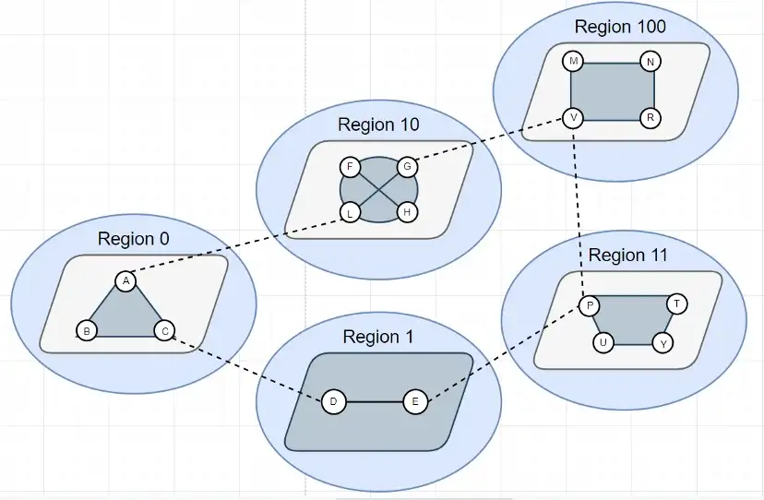
HİYERARŞİK YÖNLENDİRME ;
Ağ büyüdükçe, Yönlendiriciler de büyüyecek, yukarı Yönlendirme Tabloları da çoğalacak ve daha fazla kaynak kullanacaktır(Ram, İşlemci), Maliyet artacaktır. İşte bunun önüne geçmek için Hiyerarşik yönlendirmeyi kullanmak için. Her bir davranışın sorumlu olduğu belirli bir bölge(bölge) belirleyen ve özelliklerinin sorumlu olduğu bölgedeki alt ağlara kendisi yönlendirme yapar. Tabii sadece dosyalarının sorumlu olduğu için diğer ağların yapısı hakkında bilgi sahibi değildir, Kendi yönlendirme bölgelerini saklama veri paketini bir üst düğüme aktarır.

Slide 20

EN KISA YOL YÖNLENDİRMESİ ;
Bir ağ içinde kaynak sistem ile hedef sistem arasındaki Yolun En Kısa Olması esasına göre çalışan, Sabit yani duruma göre planını değiştirmenin bir beklentisidir. Bu genişlemeda kalıntılar arasındaki Uzaklık bir Metrik seçilebileceği gibi, Yönlendiriciler arasındaki Sekme Sayısı (Hop), Ortalama Gecikme, Ortalama Trafik Yükü, İletişim Maliyeti, Ortalama kuyruk uzunluğu gibi ölçüm ölçütleri de kullanılabilir. Seçilen metrik Uzaklık ise, Algoritma Yönlendiriciler arasındaki En Kısa Yolu belirler. Eğer kullanılmış metrik Maliyet ise Algoritma En Az Maliyetli yolları elde eder. Yani en kısa yol tanımı sadece düğümler arasındaki mesafenin kısalığını değil ayrıca düğümlerin arasındaki yol Sekme Sayısını ve Ekonomik Maliyetini de girer.

Slide 21

Dijkstra Algoritması ;
Dijkstra algoritması düğümler arası en kısa yolu bulmak için kullanılan bir algoritmadır. Günümüzde oldukça popüler olan bu algoritma ,Google Maps,OSPF(Open Shortest Path First) protokolünde ,oyun programlamada ulaşım ağlarında kullanılmaktadır.
Bellman-Ford Algoritması ;
Bu algoritmanın amacı, bir şekil(graph) üzerindeki, bir kaynaktan (source) bir hedefe(target veya sink) giden en kısa yolu bulmaktır. Algoritma ağırlıklı şekiller (weighted graph) üzerinde çalışır ve bir anlamda Dijkstra algoritmasının iyileştirilmişi olarak düşünülebilir.
Algoritma aslında Dijkstra algoritmasından daha kötü bir performansa sahiptir ancak graftaki ağırlıkların eksi olması durumunda Dijkstra’nın tersine başarılı çalışır.

Slide 22
Rastgele Yönlendirme Algoritması;
Bu tanımlamada bir düğüme gelen paketin gönderileceği yol, gelişme yolu dışındaki yolların çevresinden dağıtmak. Tüm yolların olasılık olasılıkları hesabı. Bu açıklamanın biraz gelişmiş modelinde, yol seçimi veri hızına bağlı olarak keşfedilebilir.
Rasgele yönlendirme izlemesi da “flooding” görüntüsü gibi ağ bağlantısını görüntülemez. Yol seçiminin rastgele olacağın, seçilen yol en kısa yoldan olmayabilir.

Slide 23
Akış Tabanlı Yönlendirme Algoritması ( Akış Durumu Yönlendirme Algoritması );
Ağ bağlantı bilgilerinin ve trafik göstergesinin birlikte kullanılarak yönlendirme yapıldığı bir sabit yönlendirmesidir. Temel mantık ortalama paket gecikmelerinin Kuyruk teorisine göre oluşturduğuna göre değişir.

Slide 24
UYARLANABİLİR YÖNLENDİRME ALGORİTMALAR ( UYARLANABİLİR 'DİNAMİK YÖNLENDİRME' ALGORİTMALARI )

Slide 25

UZAKLIK VEKTÖRÜ YÖNLENDİRME ;
Uzaklık Vektörü Algoritmasında, tüm düğümlerde hedef adres için gidiş yolu ve ortalama gidiş mesafesi ve zamanını yönlendiren bir yol bilgisi vardır. Bu gizlemede her düğüm diğer düğümlere ulaşmak için kullanılması gereken en iyi yol uzaklığını (ya da gecikmesini) ve en iyi yola hangi komşu düğüm üzerinden erişebileceğini gösteren yönlendirme tabloları oluştururlar. Bu tablolara “Vektör” adı verilir. Ve düğümler arasındaki bilgi alışverişi ile tablo sürekli güncellenirler.
Sistem ilk çalışma merkezlerinde ve tüm düğüm noktalarında komşu düğüm noktalarına özel bir bilgi paketi yollayarak komşularının uzaklıklarını edinir.
Ancak komşu düğümden alınan bu bilgiler her zaman gerçeği yansıtmayabilir. Bu nedenle bazı görüntüler yanlış yönlendirme ve hop sayma bilgileri oluşur. Yönlendirme bilgisi ikince el bilgi olduğu için bu yerlerde hiçbir zaman kanıtlanamayacaktır.

Slide 26

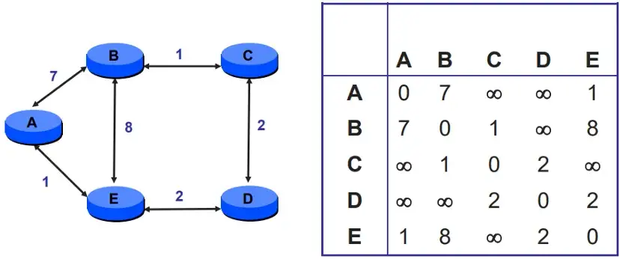
Her düğüm, ev sahibi ile komşu olan düğümler arasındaki uzaklığı bulmak için çeşitli Metriklere göre hesaplar. Bu Metrikler Sekme Sayısı (Hops) seçilmiş ise, her düğüm ile komşuları arasındaki uzaklık “Hop sayısı”dır, eğer ölçüt Gecikme (Gecikme) olarak listelenmişse, her çevresi Özel Yankı (Echo) kapsayıcıları göndererek gecikme metriklerini hesaplarlar. Yankı paketini alan düğümü, alınan paketin üzerine alma ve gönderme zamanlarını verdiklerini geri gönderir. Her düğüm belirli zaman aralıklarında (Birkaç ms.) komşu düğümlere olan gecikmeleri ölçerek bu bilgileri komşu düğümlerine gönderir. Aynı şekilde komşulardan da benzer bilgiler yer alır.

Slide 27

BAĞLANTI DURUMU YÖNLENDİRME ;
Bu Algoritmanın amacı, Topoloji içindeki değişikliklere kolayca uyum sağlamak, trafikteki değişikliklere göre düzenleyici alternatif yollar bulmaktır.
Her düğüm noktası, ilk açıldığı zaman kendisine komşu olan düğümlerin noktalarını ve adreslerini öğrenir, bu işleme bağlı olduğu tüm düğümlere Selamlama paketi göndererek ve gelen yanıtları inceleyerek yapar. Komşu düğüm noktalarına olan uzaklıkları, gecikme zamanlarını ve sonlandırma hesapları, bu işleme bağlı olduğu tüm düğümlere “Yankı (Echo)” paketini göndererek yapar. Bu kitapçıklarla bir yönlendirme tablosu hazırlar.

Slide 28

Bu tablolar, bazen belirli aralıklarla bazen de ağa düğüm eklenip çıkarıldığı bölümler yeniden bölümler. Bu geniş tablolar bir paket halinde, Su Baskını(Flooding) Algoritması kullanılarak tüm düğüm noktalarına yollanır.Bu paketlerin sonsuz sayıda artmasını engellemek için bir sayaç eklenir. Düğümler, paketlerin sıra numaralarını ve sayaçlarını kontrol ederler. Sayaç her “1” azaltılır ve “0” olunca yok edilir. Dijkstra çalıştırması uygulanarak tüm düğümlere olan en kısa saniye yollardan çıkar. Gönderilen bu paketler sonunda her düğüm noktası sahibi için en uygun yönlendirme tablosunu hazırlar.

Slide 29

UZAKLIK VEKTÖRÜ ALGORİTMASI Ağın topolojisini komşularının açısından inceleyin. Uzaklık bilgilerinden, tahminiye tahmini. Yönlendirme tabloları idam olarak güncellenir. Yönlendirme tabloları sadece komşulara gönderilir.
Bağlantı Durumunu Tüm ağın topolojisini elde edebilir. Diğer kalıntılara olan uzaklıklar her korumayı de ortadan kaldırır. Yönlendirme tabloları topoloji gözlemcilerinde güncellenir. Yönlendirme tabloları tüm masraflara gönderilir.

Slide 30

BİZİ DİNLEDİĞİNİZ İÇİN TEŞEKKÜR EDERİZ...

